Slide 1
ГБОУ СОШ № 1416 Руководитель: Гуреева И.Л.
Математика
Зазвонова Полина

Slide 2
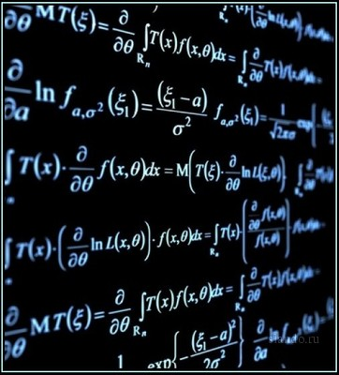
Математика — это язык, на котором написана книга природы. Галилео Галилей

Slide 3
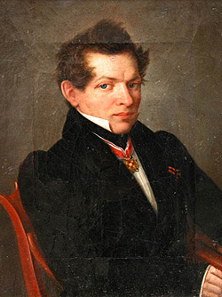
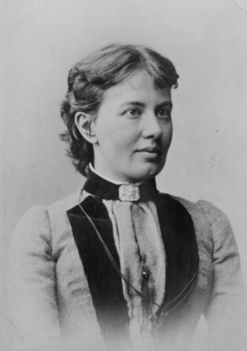
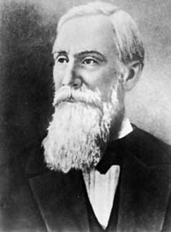
Математика, как наука, создана ни одним человеком и не сразу, а постепенно, в течении многих тысяч лет. Огромный вклад в развитие математики внесли величайшие ученые планеты. Мы по праву гордимся великими математиками: Н.И. Лобачевским, С.В Ковалевской, П.Л. Чебышевым.

Slide 4
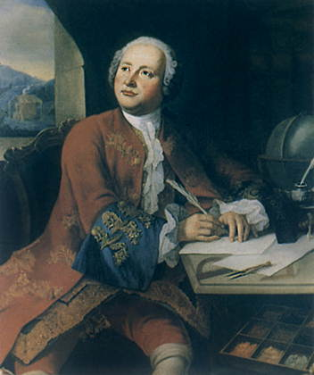
Эти слова принадлежат гениальному русскому ученому М.В. Ломоносову (1711-1765). Это высказывание показывает, какое исключительное значение для развития ума придавал он этой науке.
«Математику уже затем учить следует, что она ум в порядок приводит».

Slide 5
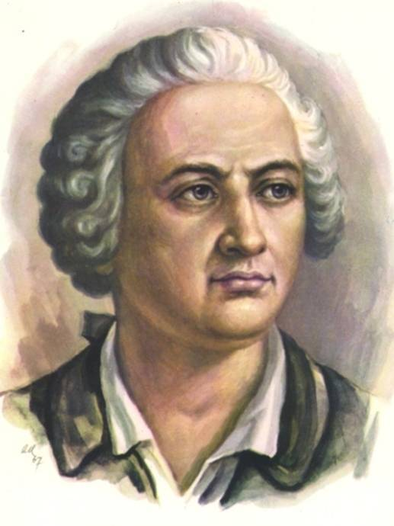
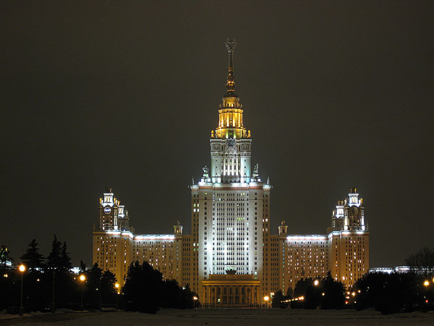
Величайший гений человечества не раз подчеркивал значение математике для понимания законов природы, для подчинения её силе человеку.
М.В. Ломоносов является творцом многих научных открытий. Он величайший химик, физик, геолог, историк, языковед и даже поэт. А.С. Пушкин сказал о нем: «Ломоносов создал первый русский университет. А лучше сказать, сам был нашим первым университетом».

Slide 6
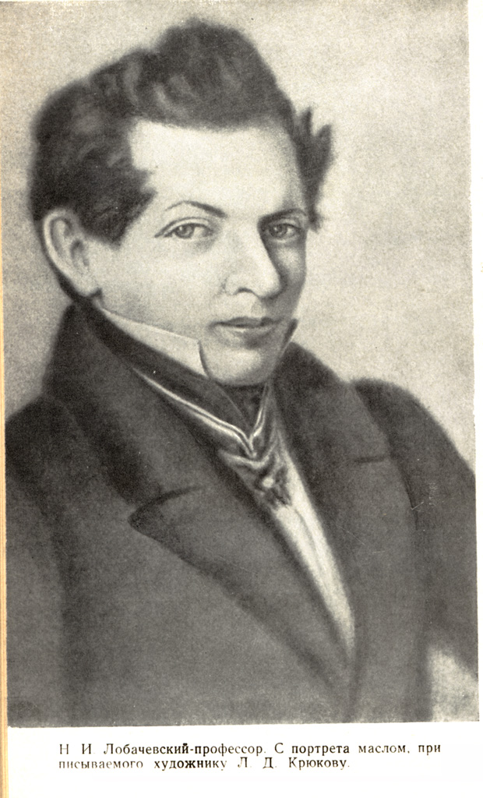
Вся жизнь Николая Ивановича Лобачевского была посвящена служению науке, служению Родине. Он является в полном смысле слова революционером науке, сделавшим великие открытия в геометрии. Эти открытия дали мощный толчок дальнейшему развитию геометрии, математике в целом и физике.

Slide 7
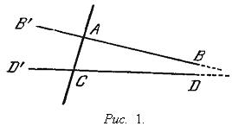
Более двух тысячелетий после Евклида многие ученые- математики пытались доказать этом математическое предложение, но всегда их попытки оказывались безуспешными.
Принятая Евклидом в его «Началах» аксиома, которая утверждает, что на плоскости через точку, взятую вне данной прямой, можно провести только одну прямую, параллельную этой прямой, называется «аксиома параллельности Евклида».
Пересечения прямых

Slide 8
Н.И. Лобачевский создал новую геометрию, которая в отличие от геометрии Евклида названа геометрией Лобачевского. Имя Н.И. Лобачевского прочно вошло в мировую науку и состоит в одном ряду с Евклидом, Архимедом, Галилеем и Ньютоном.
Только в 1826 году великий русский ученый профессор Казанского университета Н.И. Лобачевский доказал, что используя все другие аксиома Евклида, это математическое предложение доказать нельзя, что оно действительно должно быть принято за аксиому

Slide 9
Высокий лоб, нахмуренные брови,
В холодной бронзе — отраженный луч...
Но даже неподвижный и суровый
Он, как живой, — спокоен и могуч.
Когда-то здесь, на площади широкой,
На этой вот казанской мостовой,
Задумчивый, неторопливый, строгий,
Он шел на лекции — великий и живой.
Пусть новых линий не начертят руки,
Он здесь стоит, взнесенный высоко,
Как утверждение бессмертья своего,
Как вечный символ торжества науки.
Фирсов.

Slide 10
С.В. Ковалевская, первая женщина- профессор, первая женщина- член корреспондент Академии наук.
Ее труды по математике обогатили и получили признание во всем мире. Софья Васильевна провела ряд ценных математических исследований, решила задачу, которую стремились решить величайшие математике мира.

Slide 11
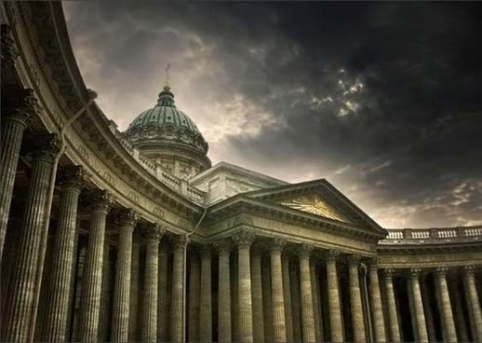
Эта задача ставилась Парижской Академией Наук много раз и не находился человек, которому можно было присудить награду за ее решение.
София Васильевна дала блестящее решение поставленной задачи. Приборы, основанные на расчетах Ковалевской, широко применяются в современной технике, в первую очередь для определения курсов самолетов и судов

Slide 12
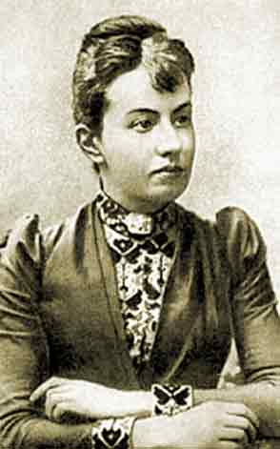
Софья Васильевна Ковалевская навсегда останется гордостью русской науки, гордостью русского народа. «В истории человечества до Ковалевской не было женщины, равной ей по силе математического таланта» (Академик С.И. Вавилов.)

Slide 13
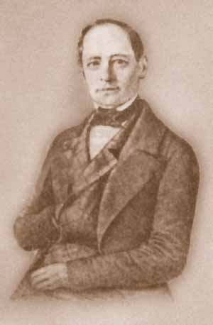
Л.Ф. Магницкий был одним из самых образованных людей в России для своего времени. Он хорошо знал математику, читал математические сочинения на греческом, голландском и итальянском языках. Его книга «Арифметика, сиречь наука числительная» сыграла огромную роль в развитии математических наук в России.
Автором первой учебной книги по математике в России является- Леонтий Филиппович Магницкий. Родился он 19 июня 1669 года, умер 30 октября 1739 года.

Slide 14
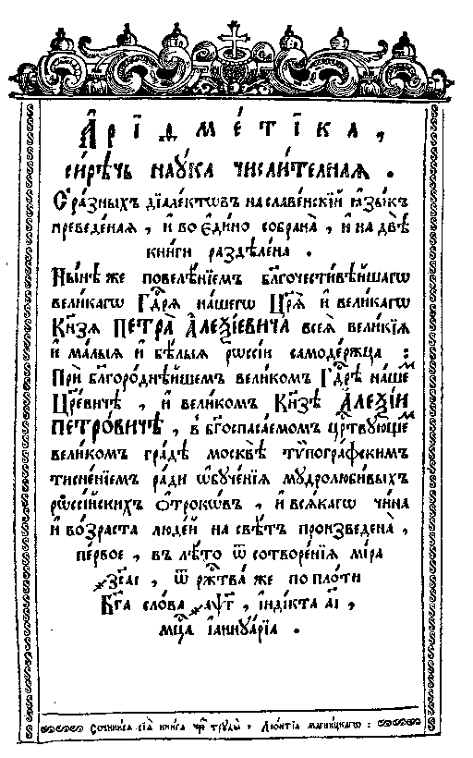
Величайший гений русского народа М.В. Ломоносов писал, что охоту получил к учению у «Магницкого » арифметику, которого он знал наизусть и называл ее «Вратами учености». Современная русская математика ушла далеко от «Арифметики» Магницкого, но мы с благодарностью вспоминаем автора первого русского учебника математике.
О Л.Ф. Магницком известно немного. Первоначально у него была другая фамилия. Петр первый, часто беседуя с ним о математике, говорил, что он так много знает, что притягивает к себе, как магнит, и приказал ему называться Магницким.

